Slide 1
Приложение ”Smart Home”
Разработчик: Собко София Александровна

Slide 2
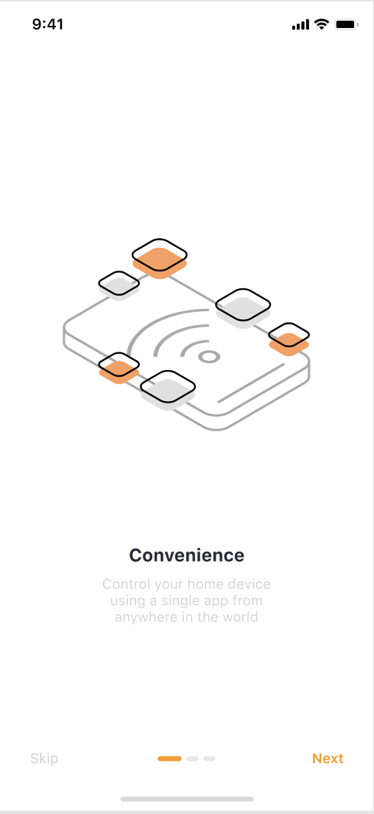
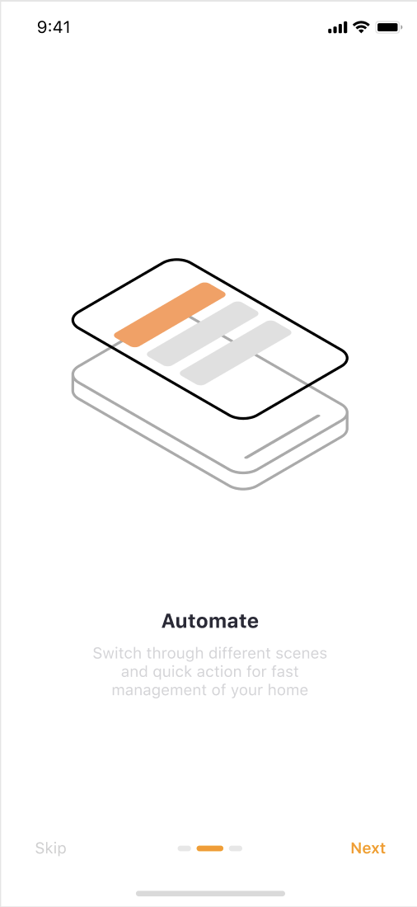
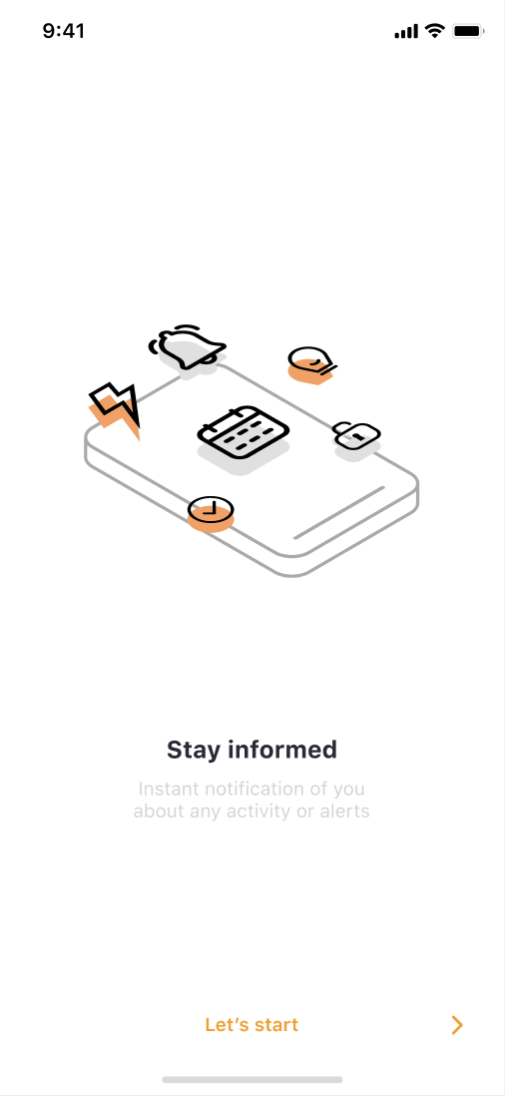
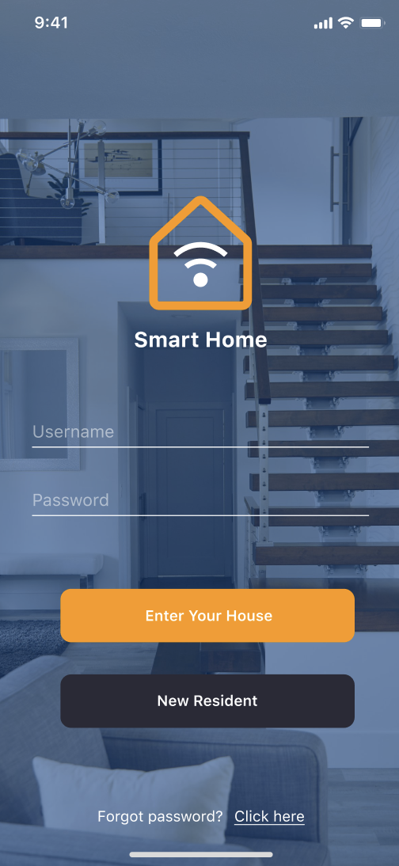
Приложение на iPhone
SplashScreen-1
SplashScreen-2
SplashScreen-3
Экран авторизации

Slide 3
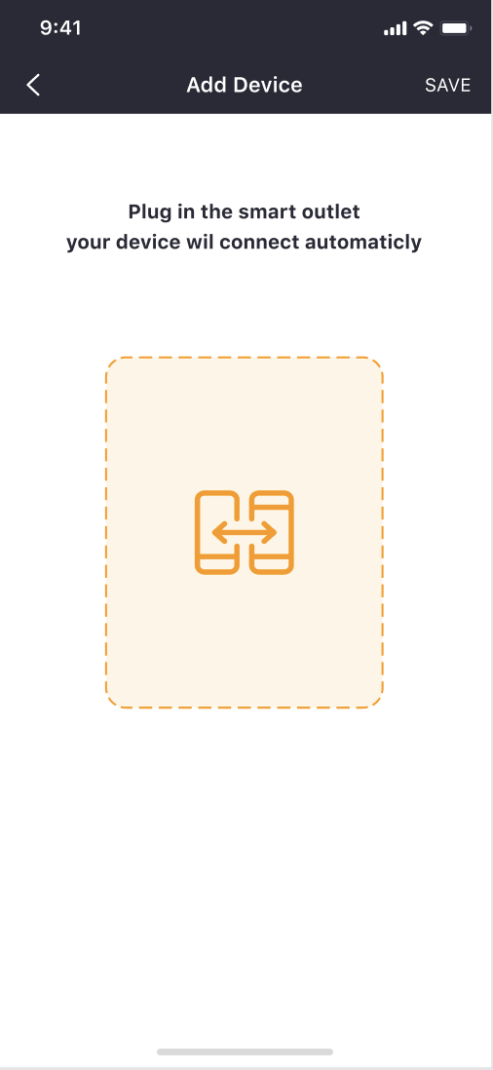
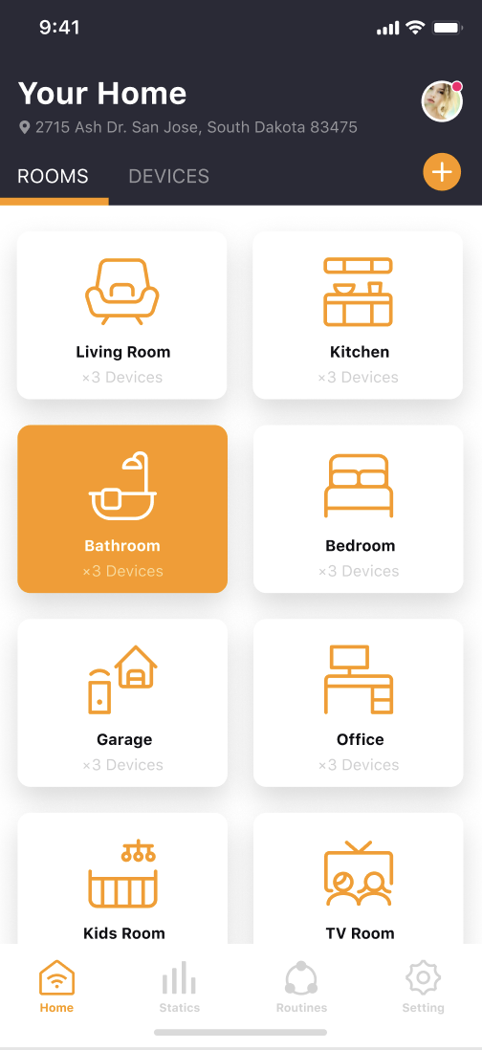
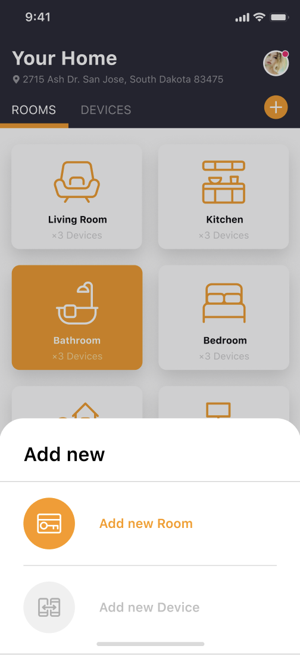
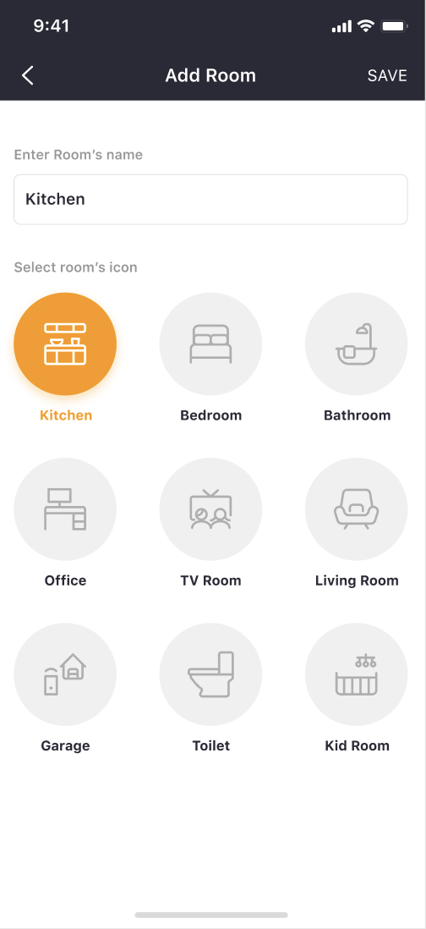
Приложение на iPhone
Home
Add room-1
Add room-2
Add device

Slide 4
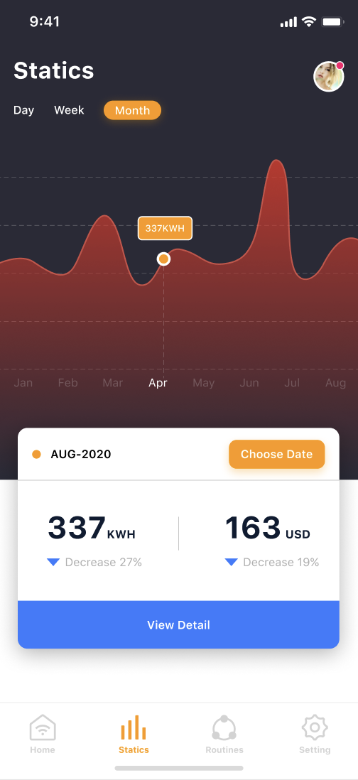
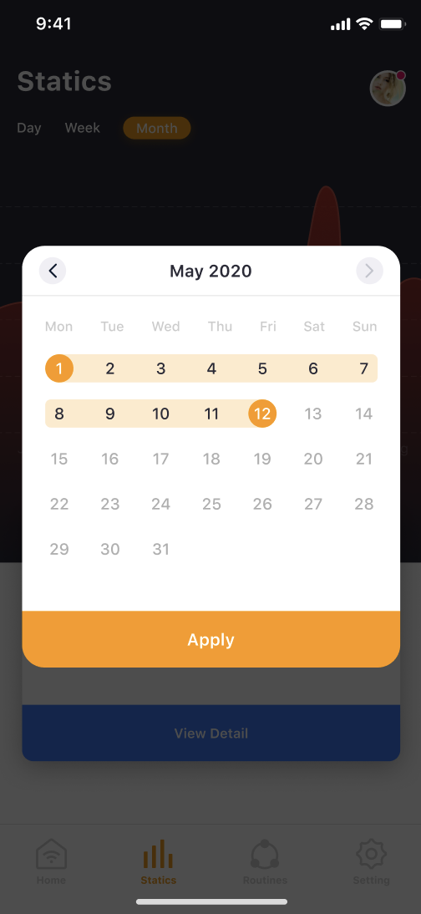
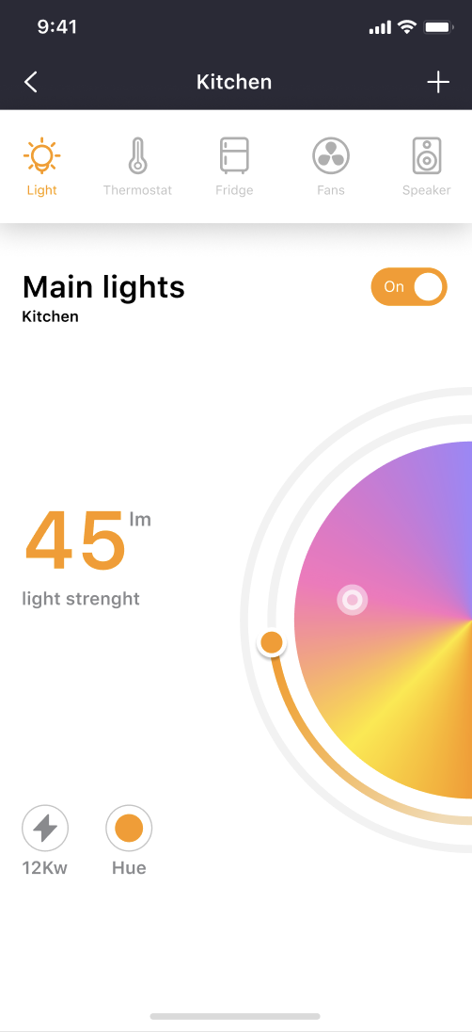
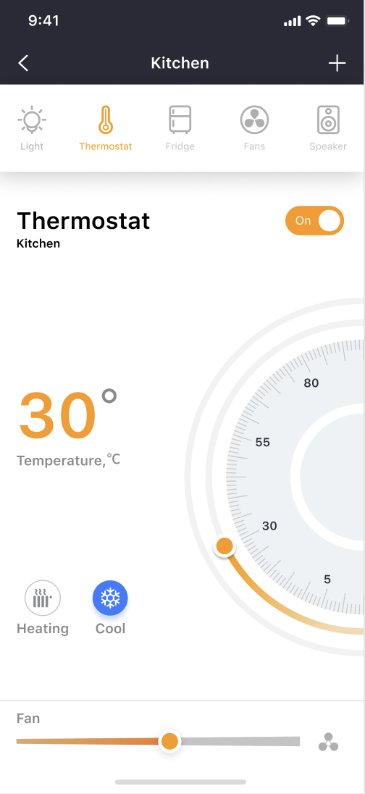
Приложение на iPhone
Light
Thermostat
Statics
Choose date

Slide 5
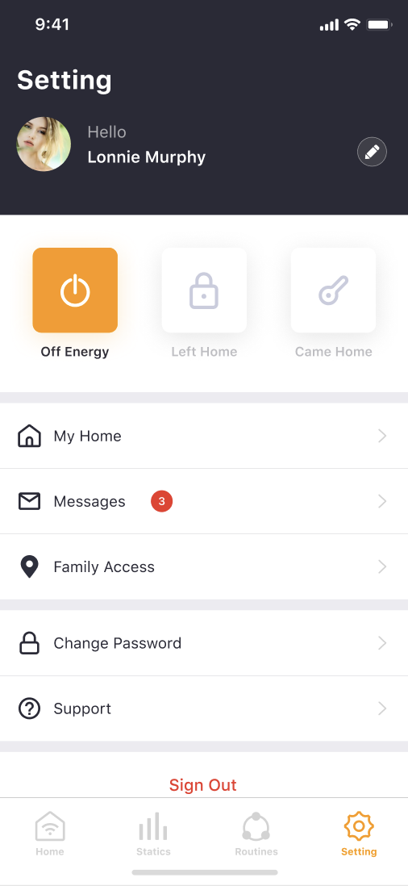
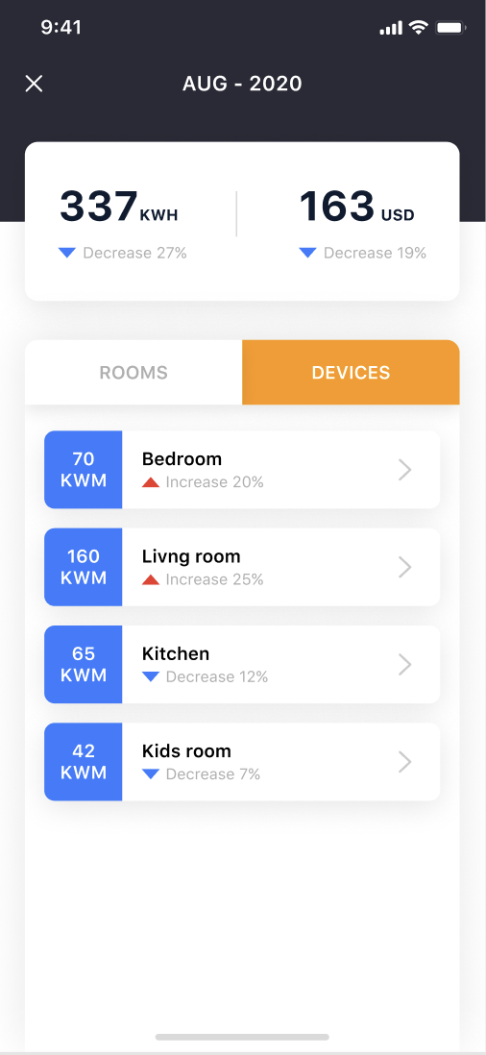
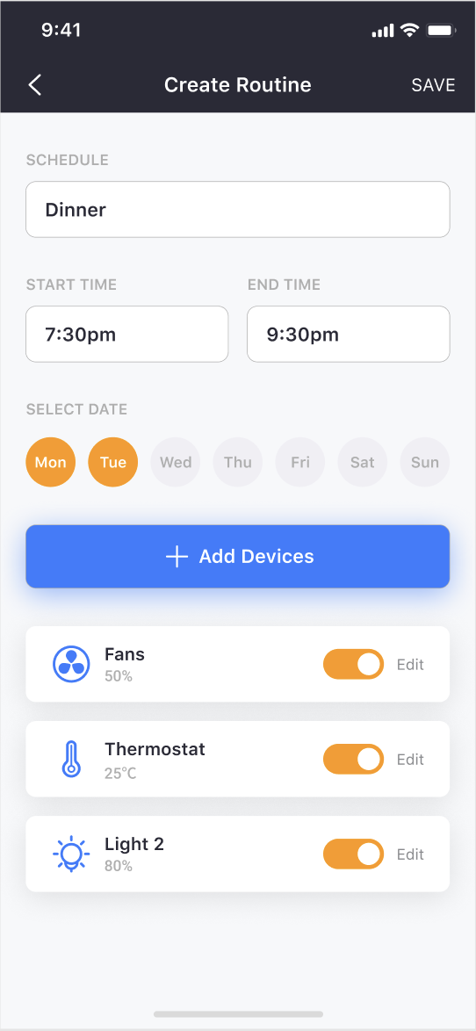
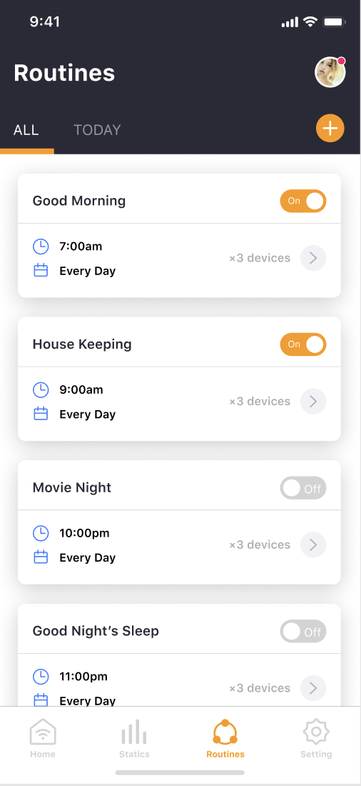
Приложение на iPhone
Statics detail
Routines
Statics detail
Choose date

Slide 6
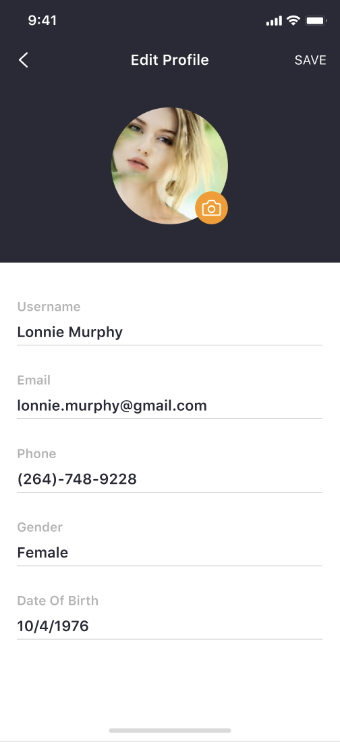
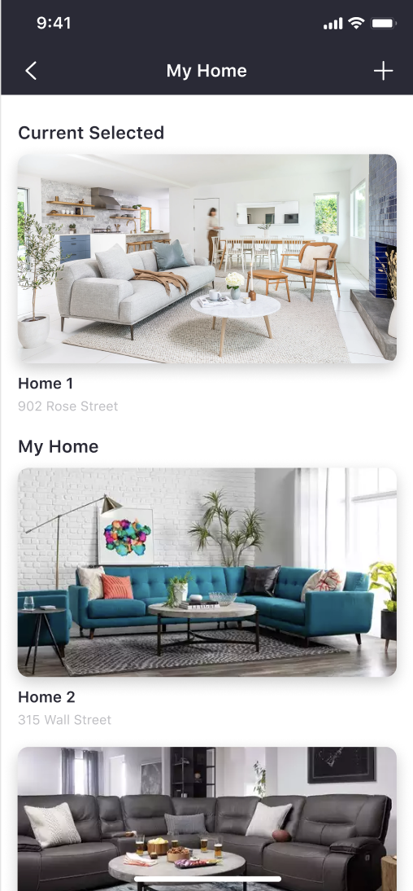
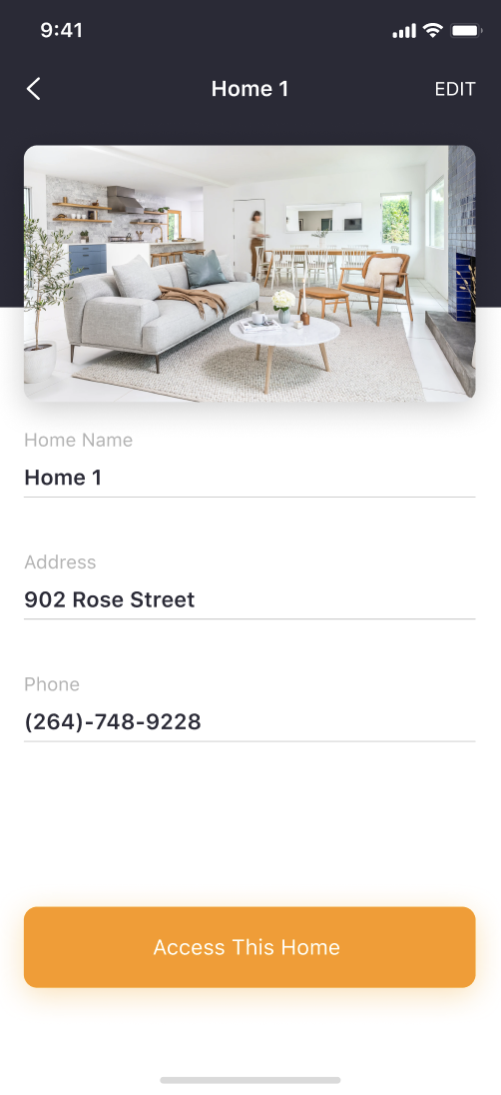
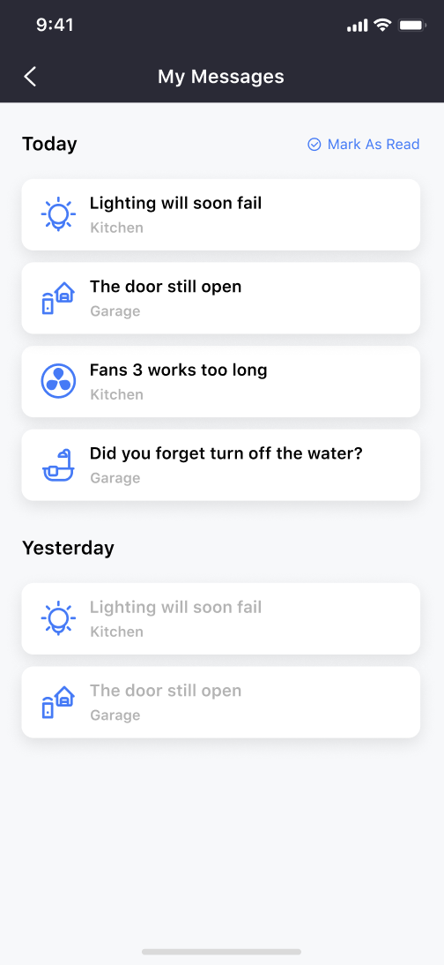
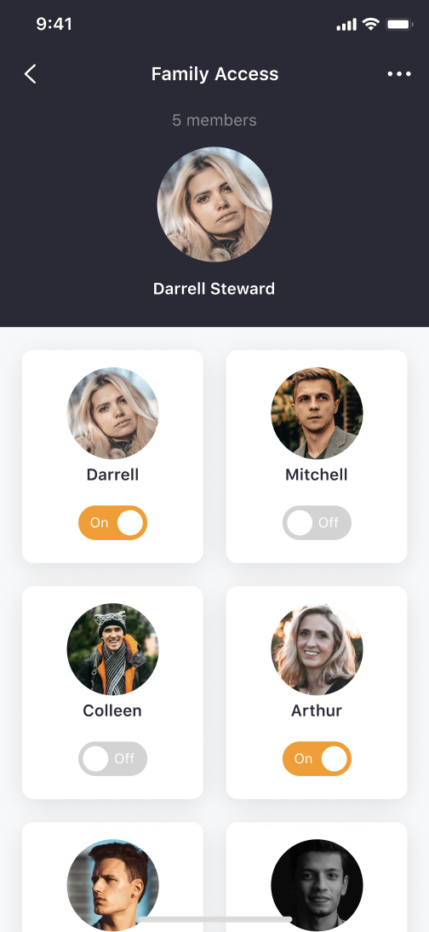
Приложение на iPhone
Profile
My home
My home settings
Messages
Family access

Slide 7
Структура компонента
ViewModel приняло команду изменения View
ViewModel обработало команду изменения View и присвоила значения меняющимся данным
View передало команду ViewModel
Пользователь нажал на экран ”Home”
Приложение приняло в обработку команду изменения View
ViewModel передало команду View c с измененными значениями
Приложение изменило экран View использую значения принимаемые из ViewModel
- View
Пользователь видит изменённый View
- ViewModel

Slide 8
Структура компонента
Обработка команды изменения View во ViewModel
Демонстрируется изменённое View
”include”
”extend”
”extend”
Приходят данные о изменении View из View Model
Отправляется запрос на изменение View
”include”
Пользователь

Slide 9
Структура регистрации
SignIn
Переход на главный экран
”extend”
”extend”
Приходит ответ с сервера
Отправляется запрос на сервер “регистрация пользователя”
”include”

Slide 10
Структура регистрации
ViewModel приняло команду обработки данных пользователя
ViewModel принял ответ с сервера
View передало команду ViewModel
Отправка данных на сервер
Пользователь ввел необходимые данные для регистрации
Приложение приняло в обработку данных пользователя
ViewModel передал ответ с сервера View
Приложение продемонстрировало ответ с сервера в виде всплывающего диалогового окна
Пользователь видит алерт с информацией о его регистрации
- View
- ViewModel

